Slide 1
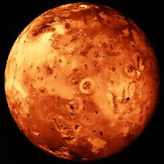
Спутник ИО

Slide 2
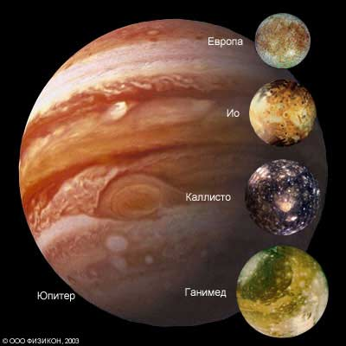
Ио́ (др. греч Ἰώ) - спутник Юпитера,
самый близкий к планете из 4 галилеевых спутников.
Диаметр 3642 км –
4 по величине спутник
в Солнечной системе.
Назван в честь
мифологической Ио —
жрицы Геры,
возлюбленной Зевса

Slide 3
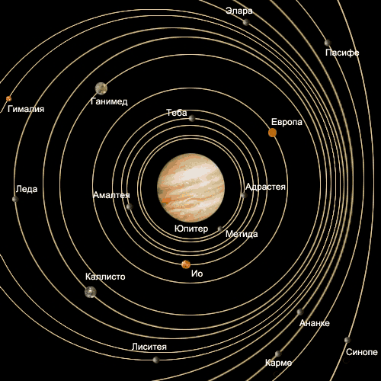
Место в Солнечной системе

Slide 4
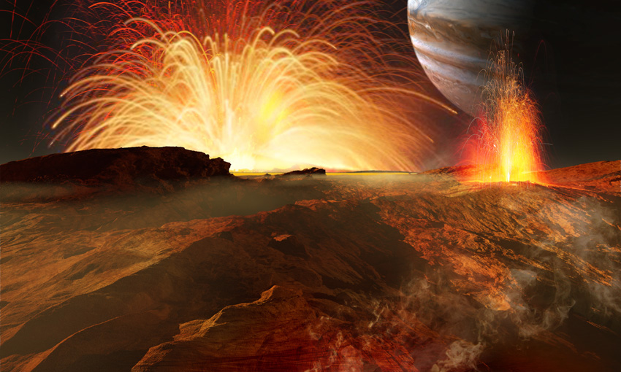
Параметры:
Размеры 3 660,0 × 3 637,4 × 3 630,6 км^{[2]}
Средний радиус 1 821,3 км (0,286 земного)^{[2]}
Площадь поверхности (S) 41 910 000 км²
Объём (V) 2,53·10¹⁰ км³
Масса (m) 8,9319·10²² кг
Средняя плотность (ρ)3,528 г/см³
Период вращения 1.769 сут.
Средняя орбитальная скорость
17.34 км/сек
Орбитальный эксцентриситет
0.004
Наклон 0.040 град

Slide 5
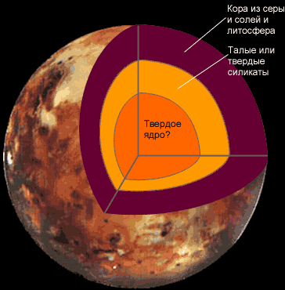
Внутреннее строение
Ио, как и Луна , всегда повернута одной и той же стороной к Юпитеру
На Ио очень разряженная атмосфера , состоящая из двуокиси серы
и , возможно некоторых др. газов.

Slide 6
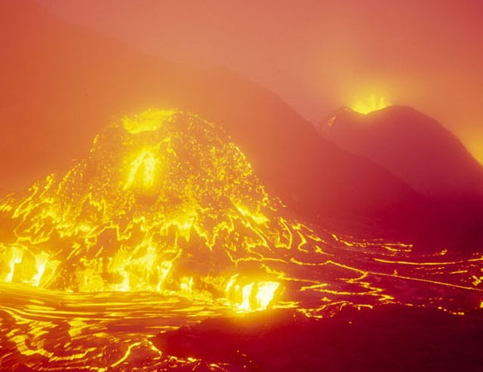
Ио подобен по составу планетам земной группы , прежде всего наличием
силикатных горных пород
На Ио найдено очень мало кратеров, следовательно , его поверхность очень молода . Вместо кратеров обнаружено сотни вулканов, некоторые из них активны!
Ландшафты Ио разнообразны: котловины глубиной до нескольких км озера расплавленной серы, горы, которые не являются вулканами, потоки из какой-то вязкой жидкости , тянущиеся на сотни км,
и вулканические жерла .

Slide 7
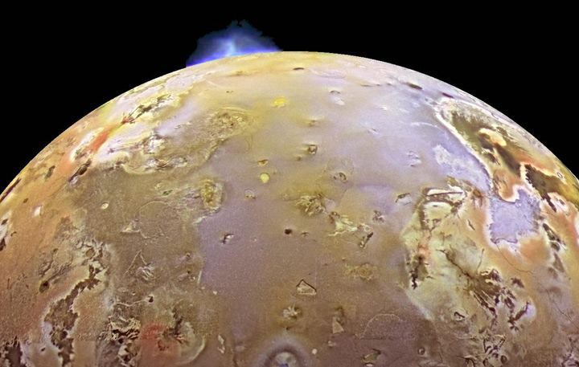
Исследования:
Впервые было сделано Галилео Галилеем в 1610 г. Он смог увидеть её при помощи сконструированного им в Падуанском университете рефракторам с 20-кратным увеличением.
В конце XIX и начале XX веков улучшилась технология создания телескопов и появились телескопы с лучшим разрешением. Это позволило астрономам увидеть крупномасштабные детали ИО
Современные исследования
проводят с помощью космических
зондов

